Slide 1
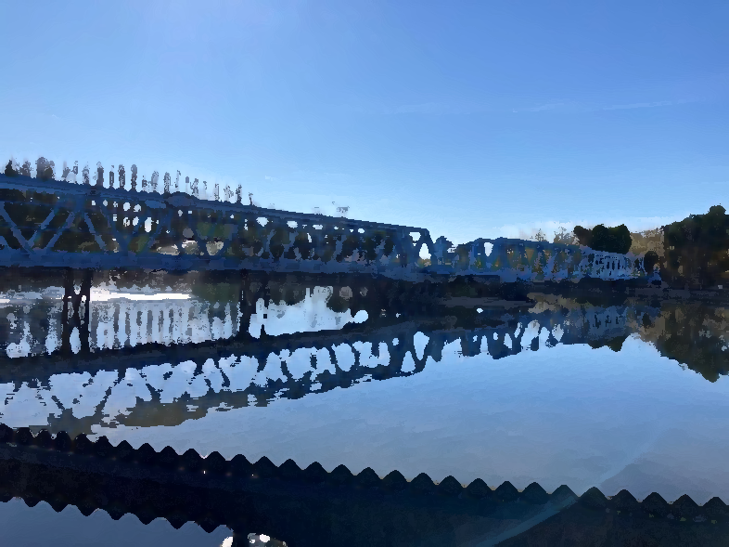

HIGHLIGHTS
11
20
20
"Non si può mai attraversare l’oceano se non si ha il coraggio di perdere di vista la riva"
Cristoforo Colombo
Salerno, 29 aprile 2021

Slide 2
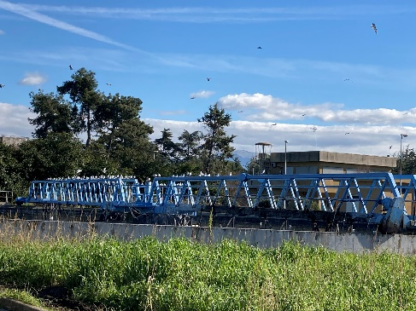
Valore della produzione
+ 7,3%
‘20/’19
Risultato Ante Imposte
+ 9,2%
‘20/’19

Slide 3
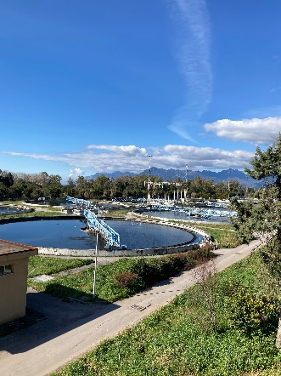
Indebitamento
Investimenti

Slide 4

Patrimonio Netto
Numero dei dipendenti

Slide 5
